Slide 1
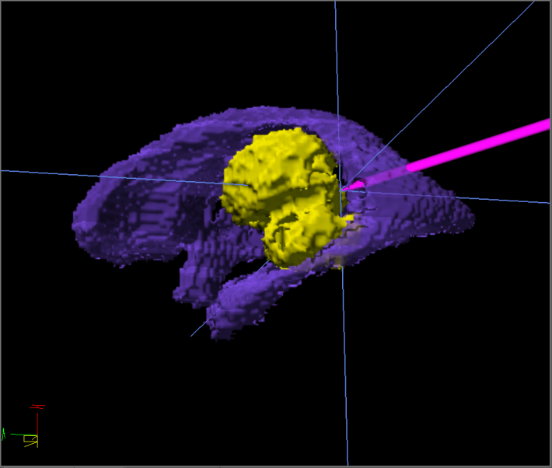
Современные принципы лечения злокачественных глиом головного мозга
Notes:
GBM, glioblastoma multiforme.

Slide 2
Распределение первичных опухолей ЦНС по гистологии в США
Глиомы составляют 1/3 от всех первичных опухолей мозга и ЦНС
Астроцитомы составляют 3/4 всех глиом
Астроцитомы
Эпердимомы
Олигодендроглиомы
Другие глиомы
Другие первичные
опухоли ЦНС
Central Brain Tumor Registry of the United Status (CBTRUS) 2007;
WHO classification of tumours of the central nervous system 2007

Slide 3
Подтипы первичных астроцитарных опухолей ЦНС
Другие астроцитомы
ГБМ и анапластические астроцитомы – глиомы высокой градации
Глиомы высокой градации – 4/5 всех астроцитарных опухолей
Анапластические
астроцитомы
ГБМ
Central Brain Tumor Registry of the United Status, 2007
WHO classification of tumours of the central nervous system 2007

Slide 4
Комплексная терапия больных глиальными опухолями
Хирургия – цель: максимальное удаление опухоли, компенсация состояния больного, точный гистологический диагноз.
Лучевая терапия – (режим обычного фракционирования) доза 50 – 60 Грей в сочетании с темодалом при глиобластомах, а также стереотаксическая радиотерапия, интерстициальная радиотерапия, нейтронозахватывающая радиотерапия.
Химиотерапия – основной препарат производные нитрозометил-мочевины – BCNU, ACNU, CCNU, прокарбазин, платиновые аналоги (карбоплатин, цисплатин), этопозид, темодал, PCV, метотрексат.

Slide 5
Хирургия
Notes:
This section will review the role of resection in patients with recurrent glioblastoma.

Slide 6
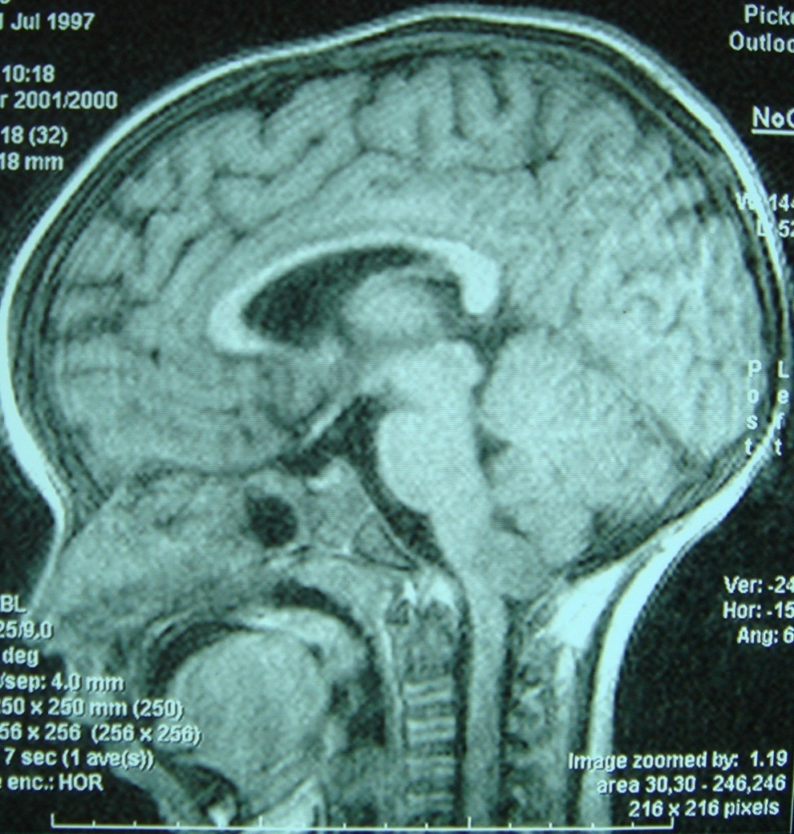
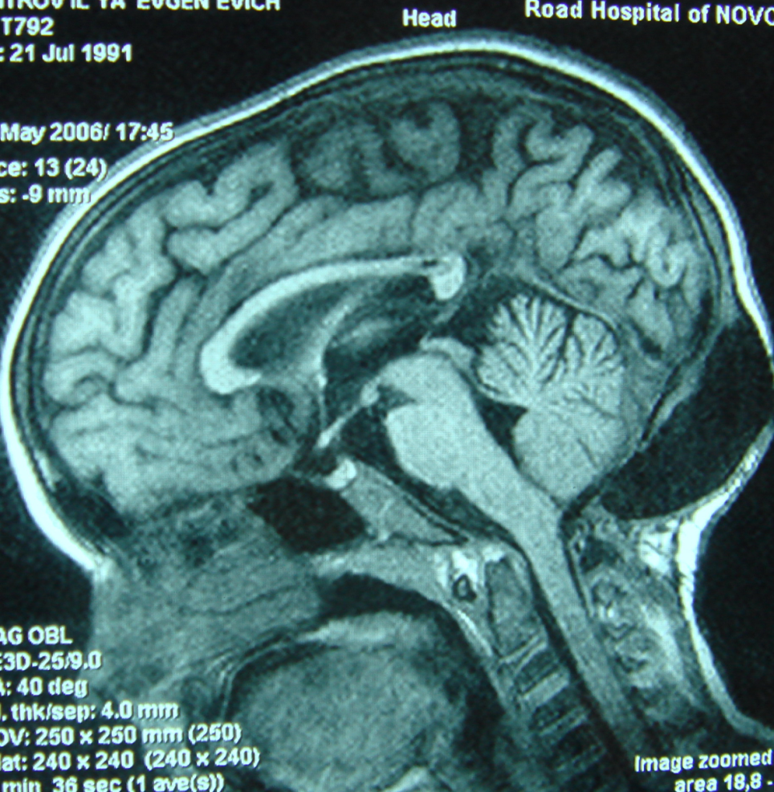
Фибриллярная астроцитома ствола до после операции

Slide 7
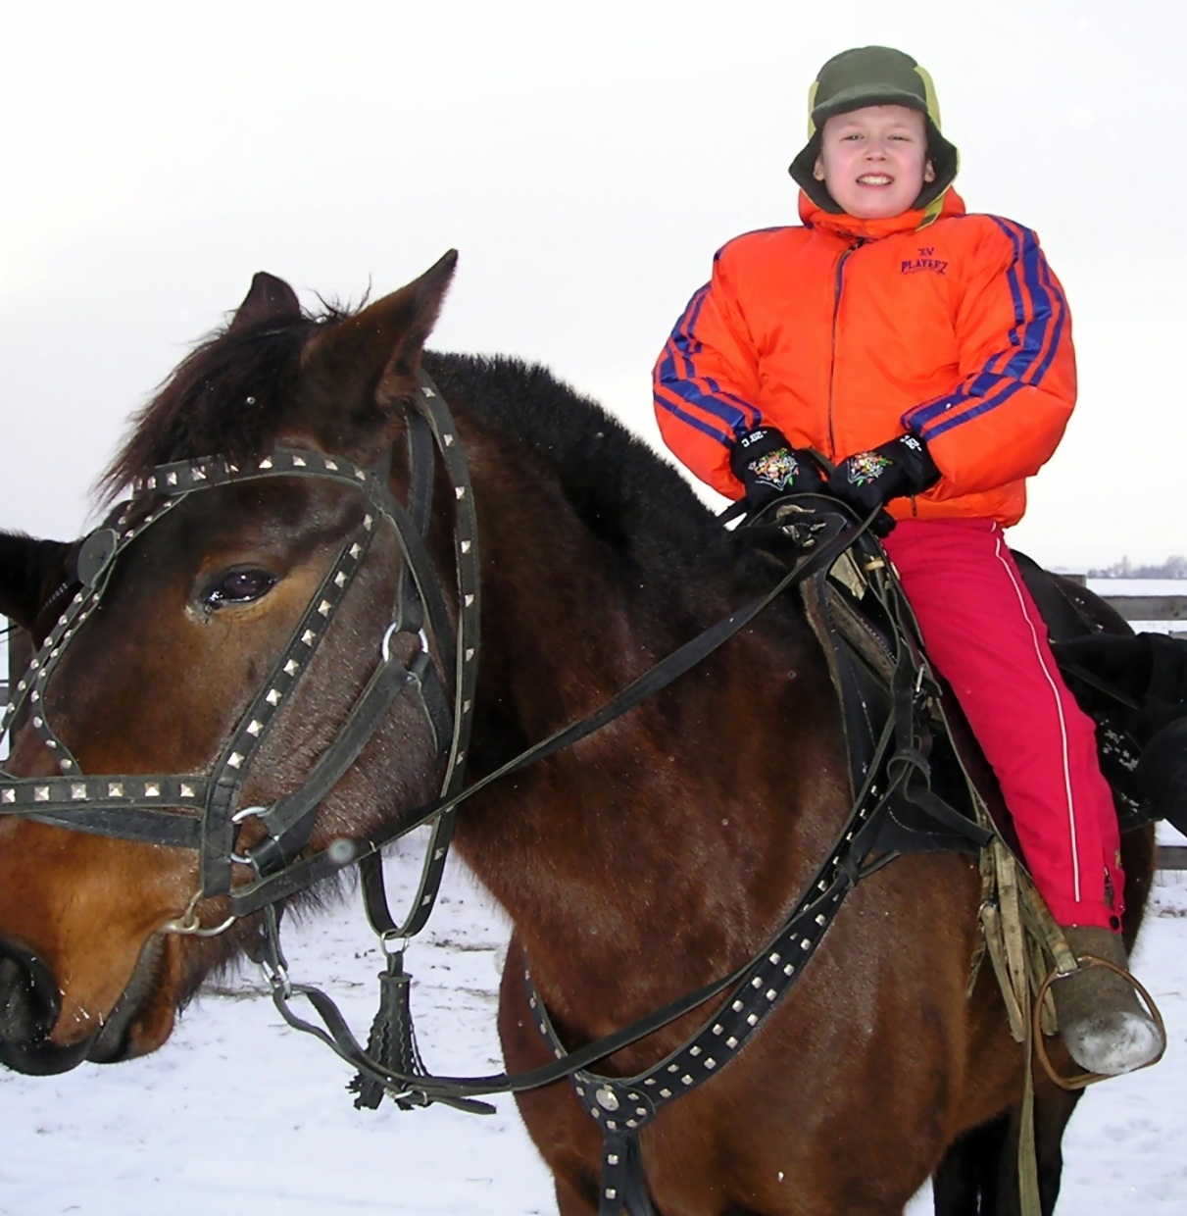
Верхом на коне и галопом через 8 лет после операции

Slide 8
ОСНОВНЫЕ ЦЕЛИ ХИРУРГИИ
ПРИ ЗЛОКАЧЕСТВЕННЫХ ГЛИОМАХ
Установка гистологического диагноза
Достижение временного облегчения за счет декомпрессии опухоли
Усиление эффекта дальнейшей адъювантной терапии
Удаление клеток устойчивых к адъювантной терапии
Уменьшение массы ткани, в которую должны проникать терапевтические агенты
МАКСИМАЛЬНОЕ УДАЛЕНИЕ ОПУХОЛЕВОЙ ТКАНИ БЕЗ СОЗДАНИЯ НОВОГО НЕВРОЛОГИЧЕСКОГО ДЕФИЦИТА

Slide 9
Объем операции и прогноз
Исследование | Результат
Stummer et al^{[1]} | Полная резекция (с использование флуоресцентного контрастирования) удлиняет ВБП
Laws et al^{[2]} | Резекция (vs биопсия) чёткий прогностический фактор для общей выживаемости (Glioma Outcomes Project)
Lacroix et al^{[3]} | Достоверное увеличение выживаемости ассоциировано с резекцией ≥ 98% объёма опухоли
Keles et al^{[4]} | Радикальность операции и объём резидуальной опухоли являются предикторами времени до прогрессирования и медианы ОВ
м
1. Stummer W, et al. Lancet Oncol. 2006;7:392-401.
2. Laws ER, et al. J Neurosurg. 2003;99:467-473.
3. Lacroix M, et al. J Neurosurg. 2001;95:190-198.
4. Keles GE, et al. Surg Neurol. 1999;52:371:379.
Notes:
PFS, progression-free survival.
This slide shows some of the studies of resection in newly diagnosed glioblastoma patients. None of these are randomized trials but are either small prospective trials or large retrospective trials. Lacroix and colleagues conducted one of the largest studies ever conducted in this setting. This was a retrospective study of approximately 400 patients with newly diagnosed glioblastoma who were analyzed for the degree of surgical resection. The investigators controlled the known prognostic factors for newly diagnosed glioblastoma, including performance status and age. Results from this study indicated that patients who were treated with a near total resection had a statistically significant survival advantage. In this study, the near total resection was defined as removal of > 98% of the contrast-enhancing tumor volume.
As mentioned earlier, although there are no data from randomized trials and no class 1 evidence to support the efficacy of resection, resection is generally thought to be beneficial in these patients for the reasons previously discussed.

Slide 10
Радикальная резекция (GTR) и качество жизни (Brown et al. Neurosurg 57(3):495-504, 2005)
North Central Cancer Treatment Group QOL protocol при глиомах высокой градации продемонстрировал:
Более высокое качество жизни в группе с радикальной резекцией по сравнению с парциальным удалением ( P <0.003)

Slide 11
Рандомизированные исследования радикальных удалений злокачественных глиом
Brow et al. 2005 : (отдаленные результаты)
Лучшая выживаемость пациентов после более радикального удаления опухоли
«Польза от экстенсивной резекции превышает риск операции»
W.Stummer 2009

Slide 12
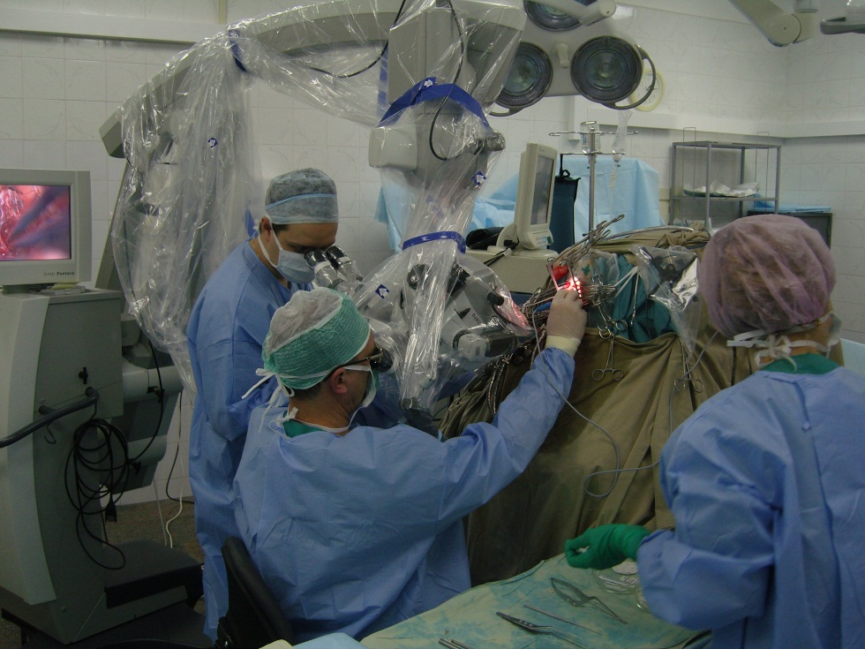
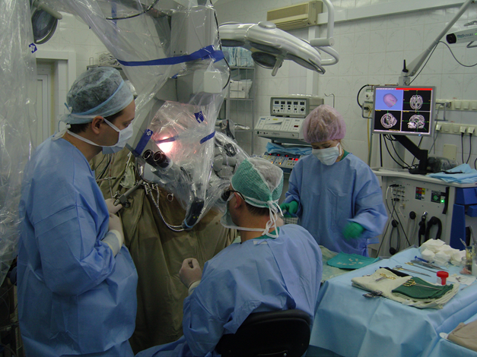
Современная операционная

Slide 13
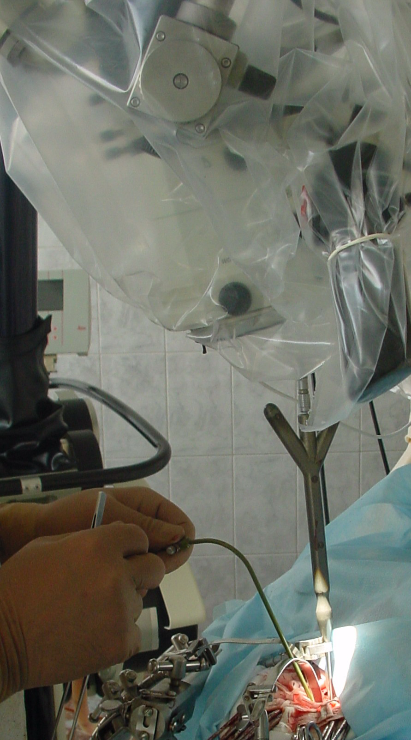
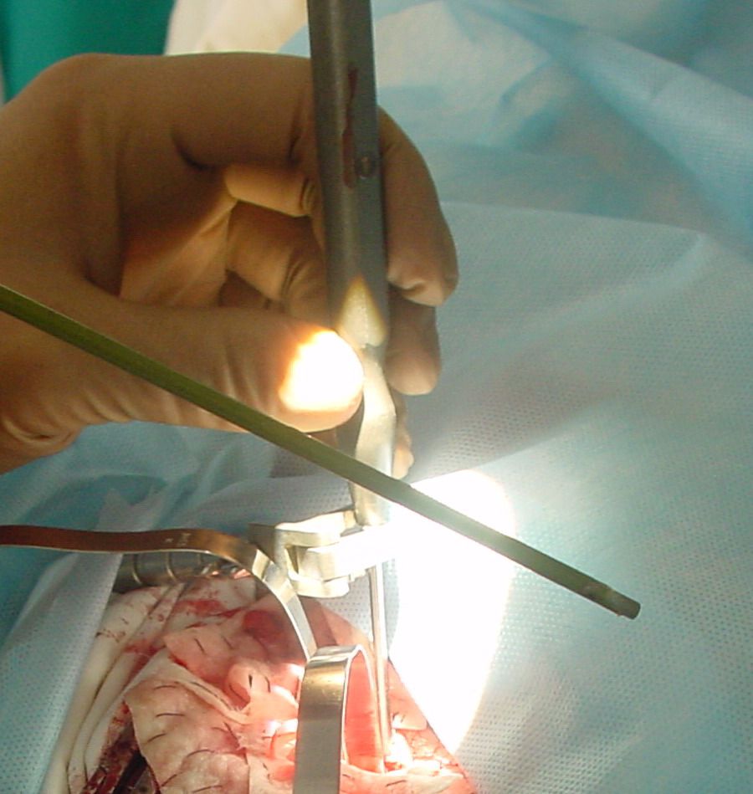
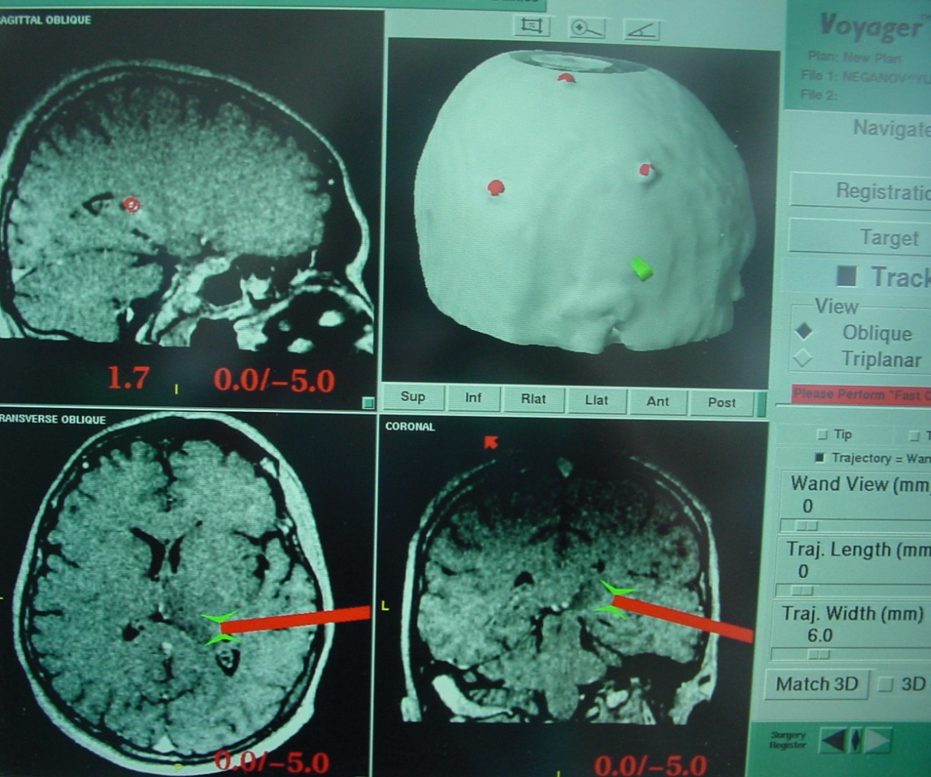
Нейронавигационное попадание в опухоль

Slide 14
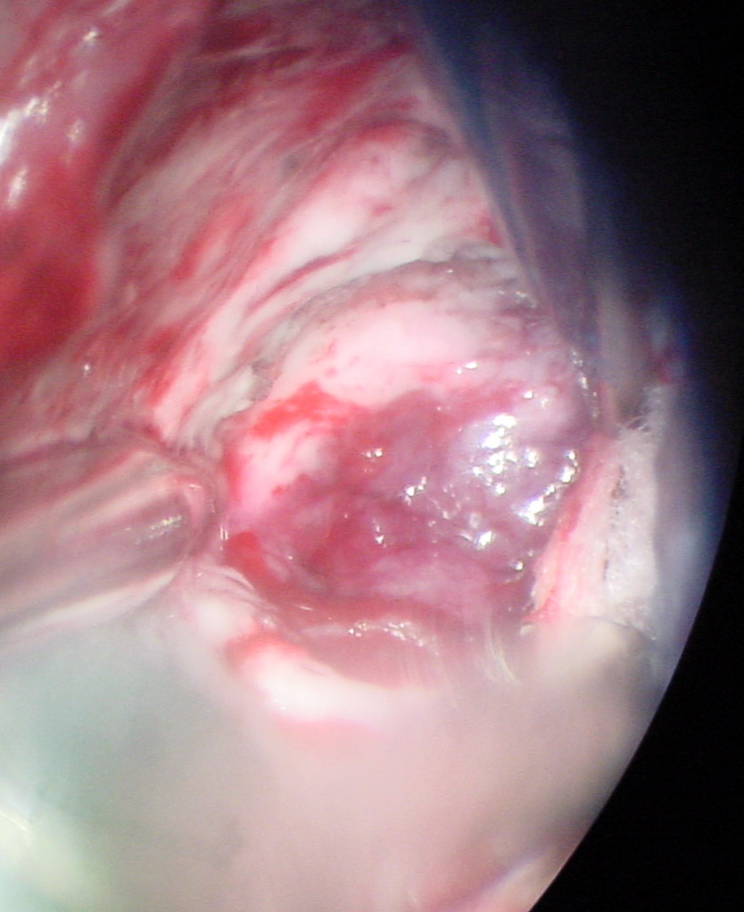
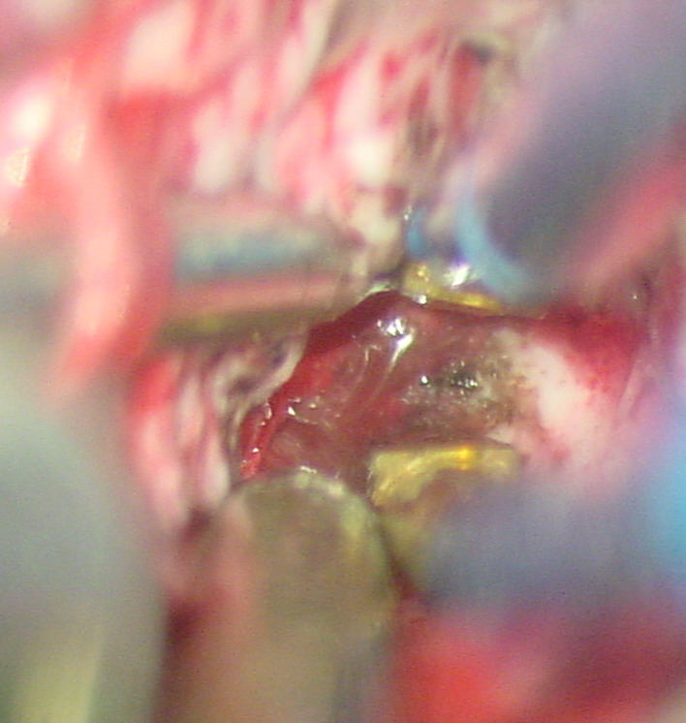
Подход и удаление опухоли

Slide 15
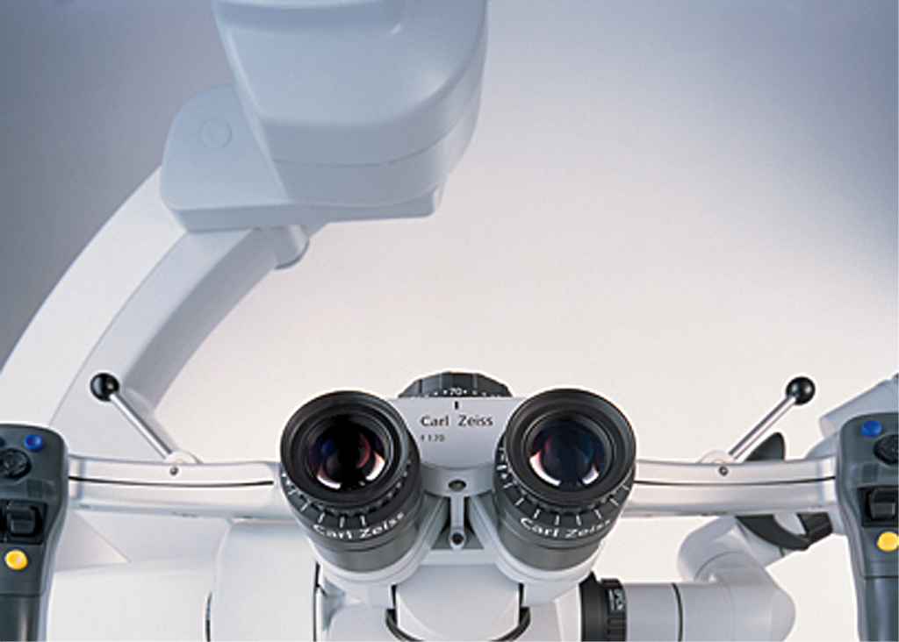
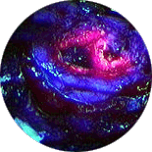

5 ALA окрашивание

Slide 16
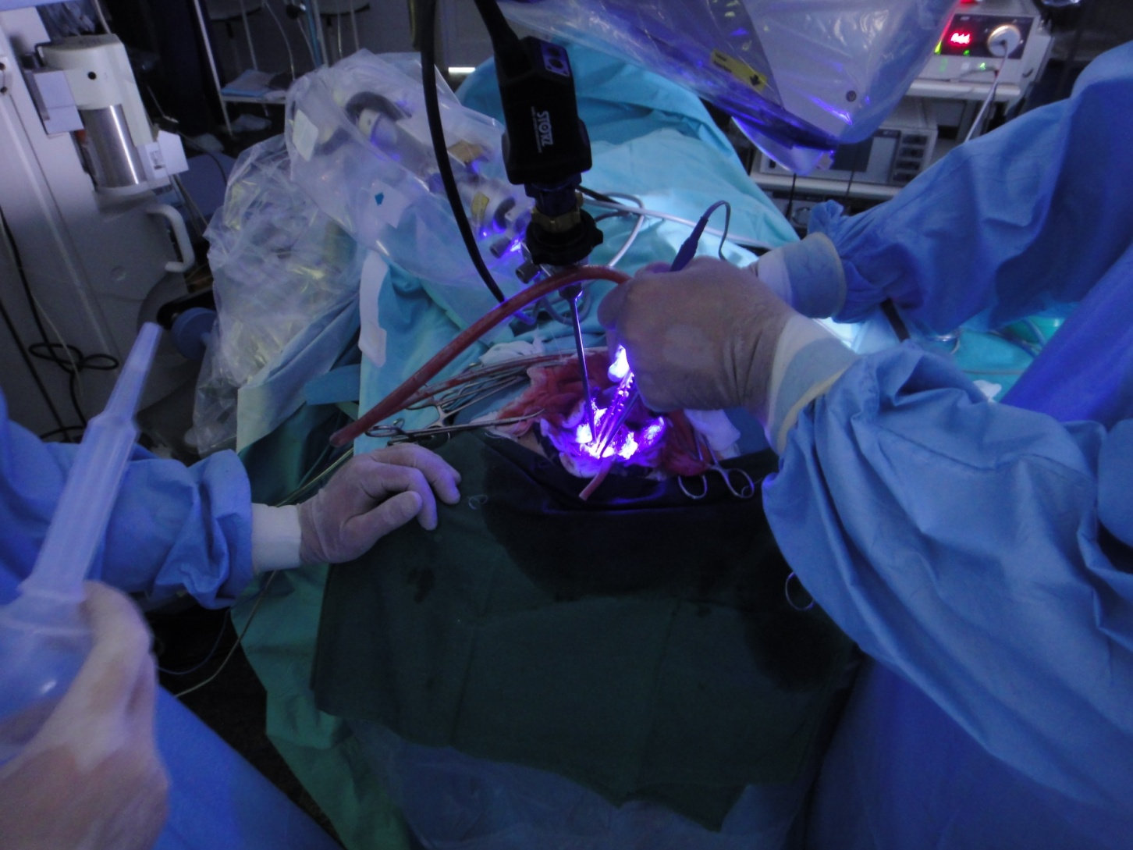

Slide 17
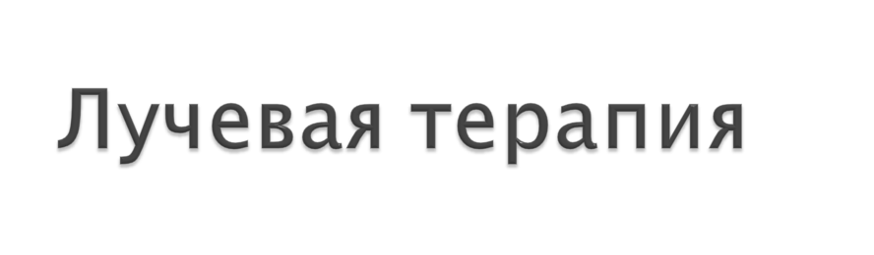
Notes:
This section will review the role of resection in patients with recurrent glioblastoma.

Slide 18
РАДИОТЕРАПИЯ
6 рандомизированных трайлов
(RT vs no RT) :
показали достоверное увеличение срока выживания с использование радиотерапии в среднем:
3–6 9–12 мес.
(Laperierre et al., R&O 2002)

Slide 19
Лекарственное лечение

Slide 20
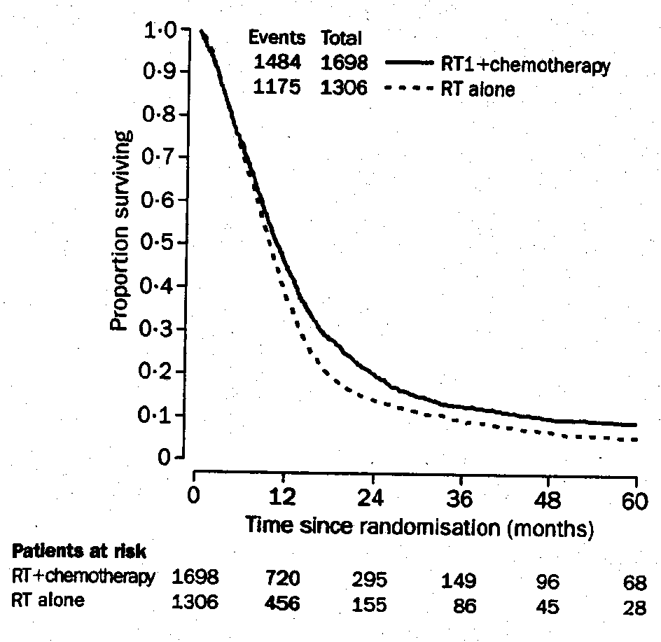
ХИМИОТЕРАПИЯ
-12 рандомизированных трайлов:
-препараты нитрозомочевины
-абсолютное увеличение выживаемости: только 6 % на каждый год
Или 2 мес. Средней выживаемости
(Stewart, Lancet 2002)

Slide 21
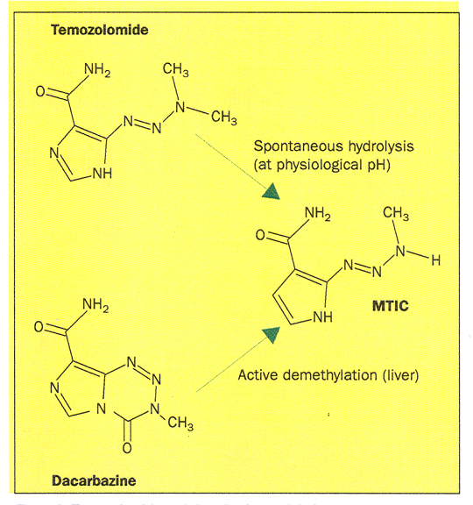
Характеристики темодала
Разработан в 80-е годы в Великобритании (Cancer Research Campaign).
Отличная биодоступность и проникновение через ГЭБ.
ДНК –алкилирующий агент.

Slide 22
Выживаемость без прогрессирования
100
ЛТ TMД/ЛТ
Медиана , мес: 5.0 6.9
1 год : 9% 27%
2 года: 2% 11%
p <0.0001
90
80
70
%
60
50
40
30
20
10
ЛТ
TMД/ЛТ
0
(months)
0
6
12
18
24
30
36
42
O
N
Number of patients at risk :
ЛТ
281
286
104
26
11
4
0
0
TMД/ЛТ
260
287
154
77
51
24
8
1
R Stupp, et al. N.Engl.J. Med. 2005; 352:987-996.

Slide 23

Overall Survival (R.O. Mirimanoff, 2009)
Treatment | RT n = 286 | RT+TMZ n = 287
2-year OS (%) | 10.9 | 27.2
3-year OS (%) | 4.4 | 16.4
4-year OS (%) | 3.0 | 12.1
5-year OS (%) Hazard ratio | 1.9 9.8 0.63 [0.53 - 0.75] P < 0.0001
100
90
80
70
60
50
40
30
20
10
0
0
1
2
3
4
5
6
7
Years
O
N
Number of patients at risk:
Treatment
278
286
144
31
11
6
3
0
RT
254
287
175
76
39
23
14
6
RT+TMZ

Slide 24
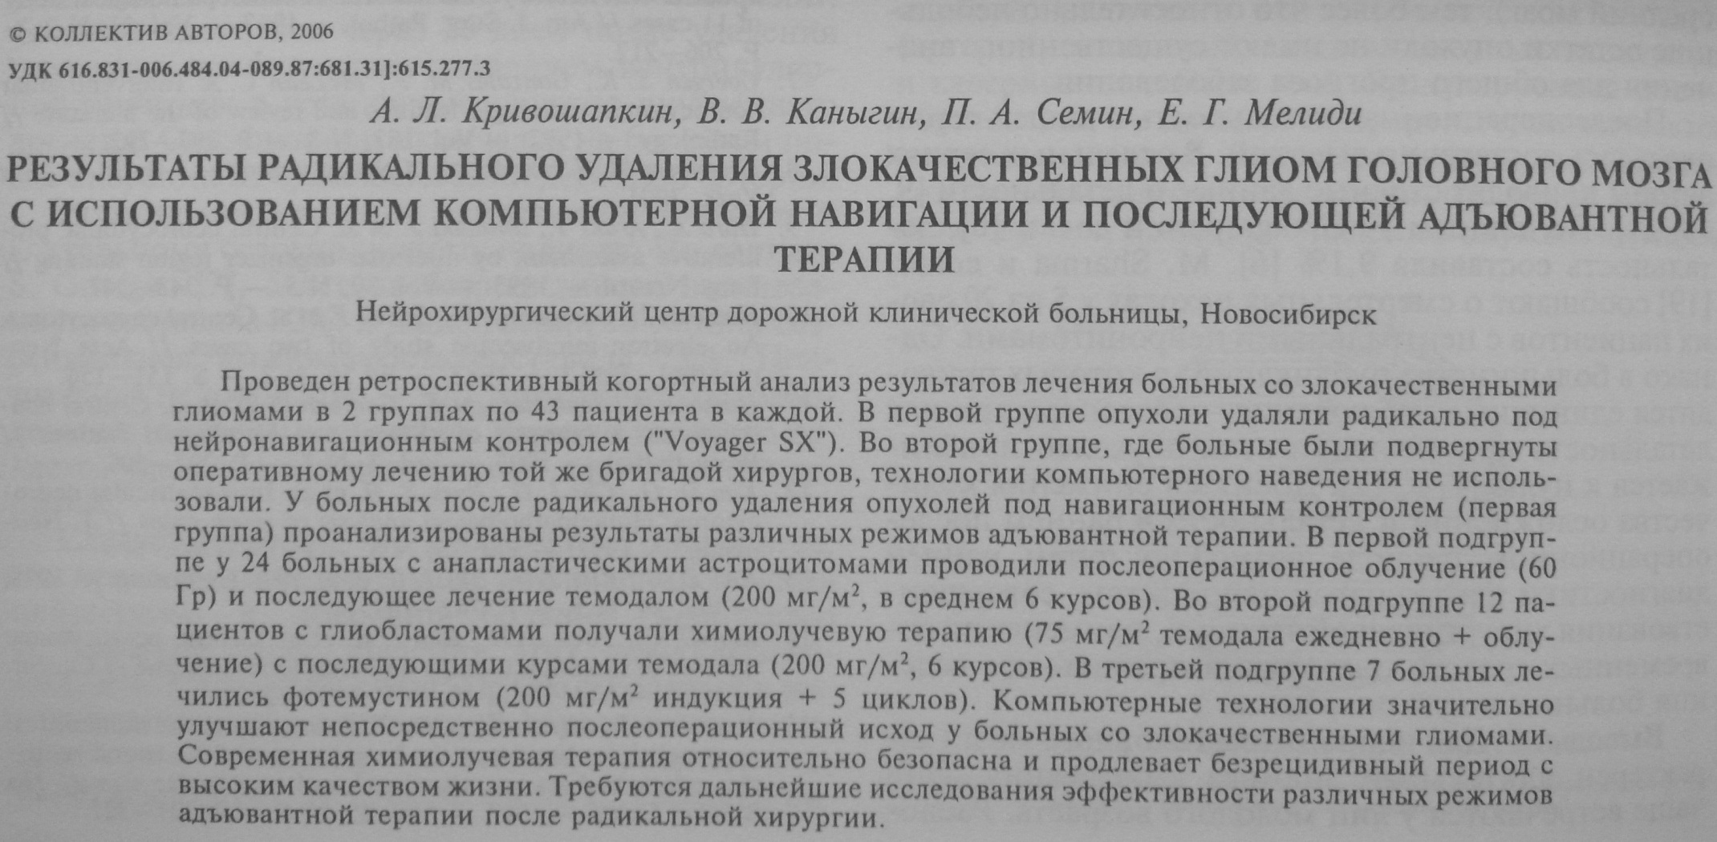
Журнал вопросы нейрохирургии им. Н.Н. Бурденко №4, 2006 ,С. 10-14

Slide 25
Химиотерапия Темодалом + лучевая терапия при ГБМ после радикального удаления
100
90
80
Средняя общая
выживаемость 17 мес.
Средняя PFS 14 мес.
70
(%)
60
50
Probability of Overall Survival
40
30
20
10
0
0
6
12
18
24
30
36
42
48
Months
100
90
80
70
60
Probability of Progression-free
Survival (%)
50
40
30
20
10
0
0
6
12
18
24
30
36
42
Months

Slide 26
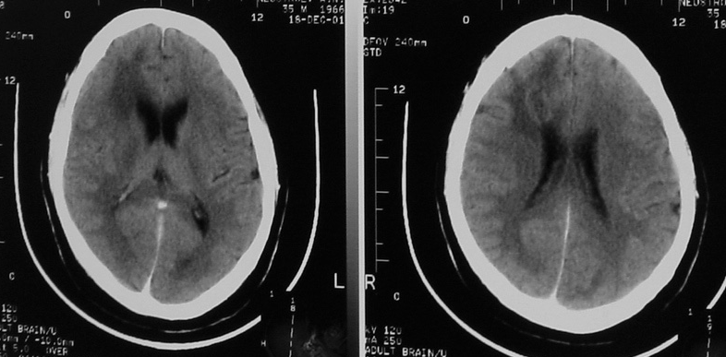
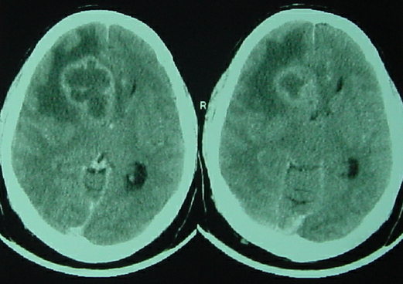
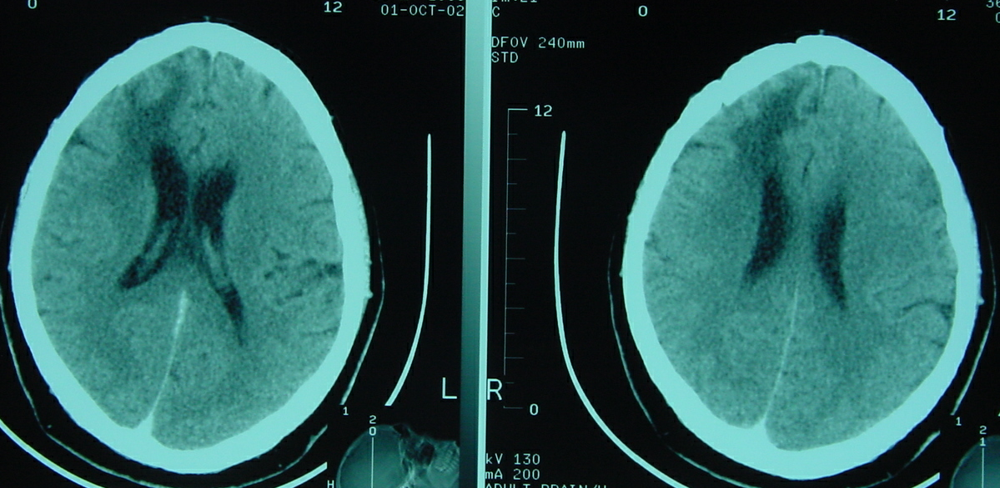
Глиобластома (Больной Н., 36 лет)
После химиолучевой терапии
Перед операцией
Через 5 лет

Slide 27
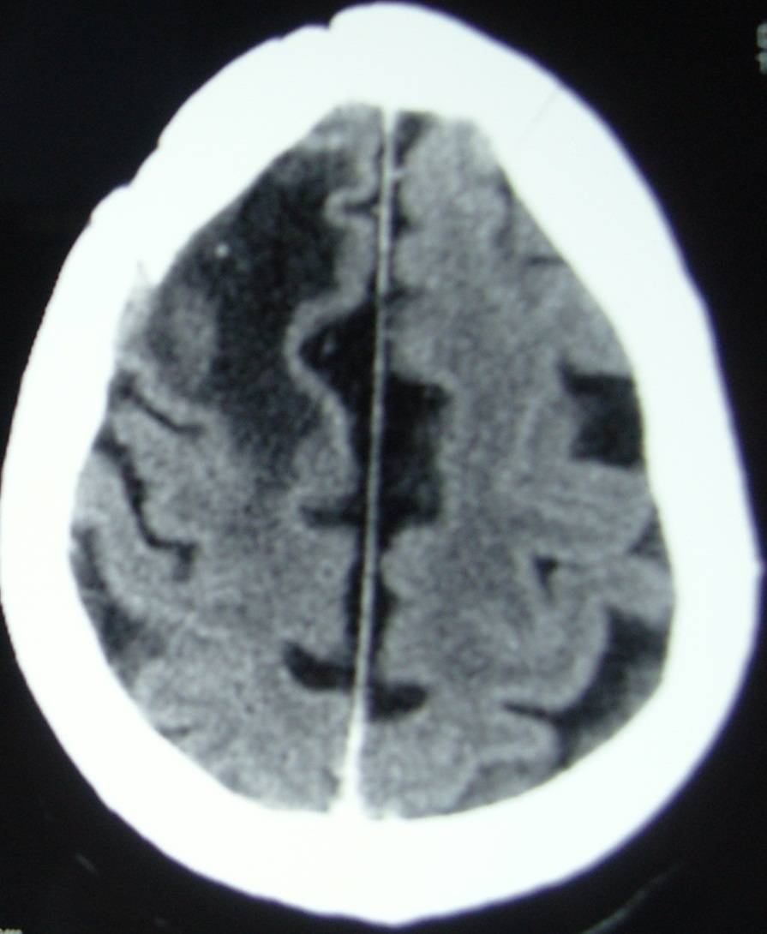
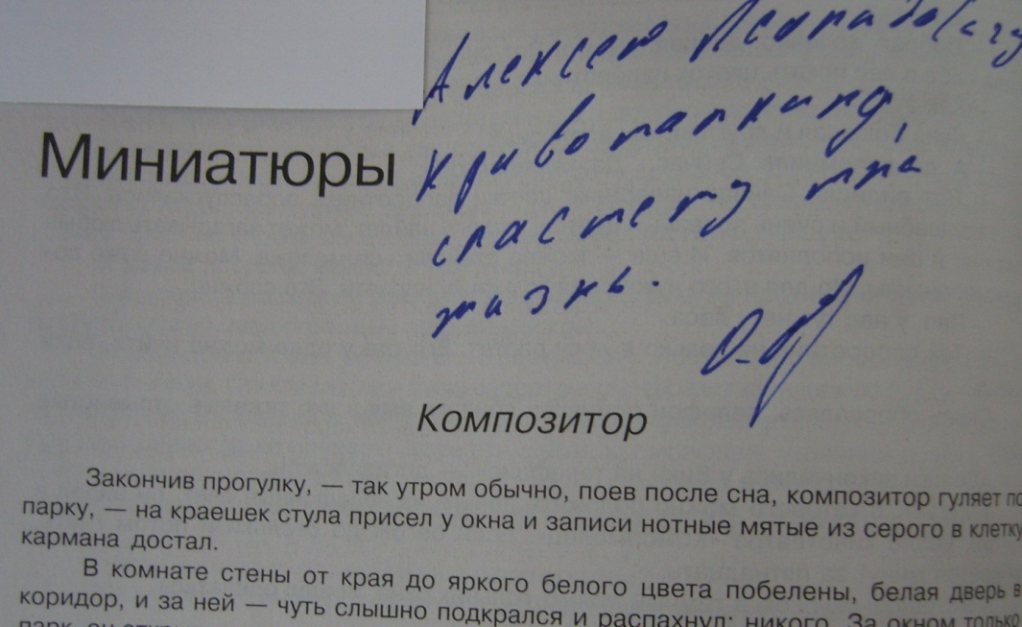
9 лет после удаления ГБМ

Slide 28
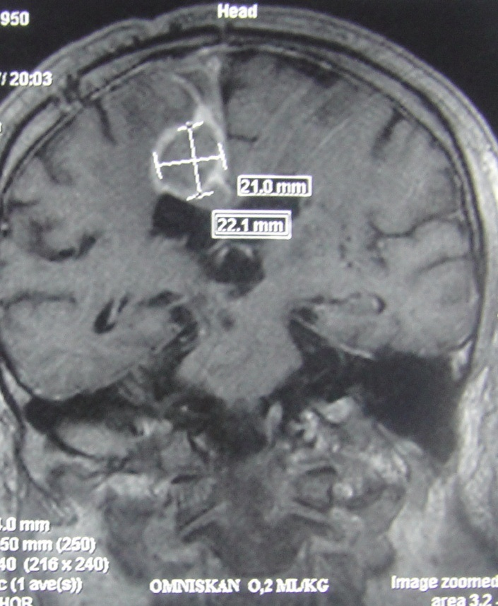
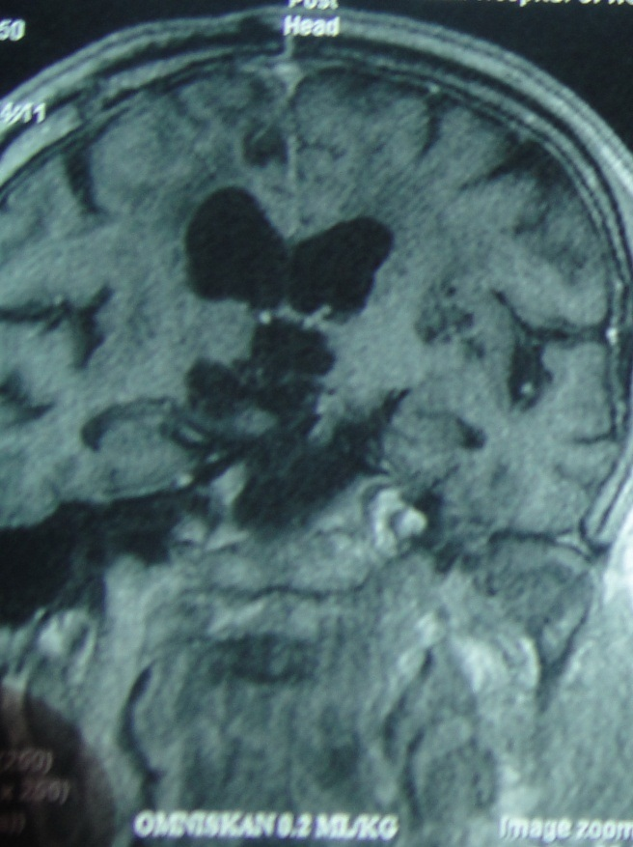
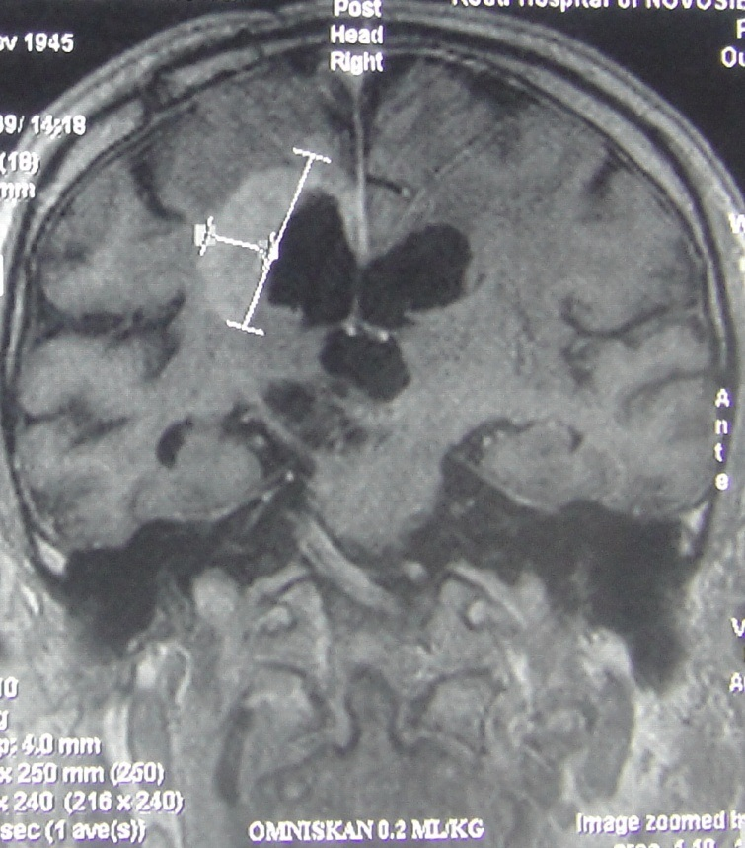
Рецидив ГБМ до через 3 3.5года
ЧТО ДЕЛАТЬ?

Slide 29
Рекомендации NCCN: рецидив ГБМ
NCCN Practice Guidelines in Oncology. Доступ: http://www.nccn.org
Выбор тактики лечения зависит от возраста больного, ОС, гистологии, ответа на первую линию терапии, времени от диагностики, особенностей и локализации рецидива
Локальный рецидив:
  Повторное удаление ± BCNU импланты
Опухоль не удалима/хирургия неоправданно рискована:
  Системная химиотерапия с темозоломидом или на основе нитрозопроизводных)
  Повторное облучение?
Диффузный или мультифокальный рецидив:
  Системная химиотерапия
Notes:
BCNU, carmustine; GBM, glioblastoma multiforme; NCCN, National Comprehensive Cancer Network; PS, performance score.
This slide displays some of the NCCN recommendations for recurrent glioblastoma. Based on these guidelines, management should be individualized for each patient, and factors that should be taken into consideration include patient age, performance status, response to initial treatment, the duration of time since the initial diagnosis and treatment, and whether the recurrence is local or more diffuse. If there is a local recurrence, the NCCN recommends a repeat resection with or without the implantation of a chemotherapy wafer at the time of surgery. If surgery is not possible because of the location of the tumor, systemic chemotherapy or, in some cases, reirradiation might be considered. However, reirradiation is usually not an option for diffuse recurrences, and, instead, systemic chemotherapy is a potential option.

Slide 30
Обоснование повторной операции
Получение морфологического материала
Устранение масс-эффекта
  Уменьшение дозы кортикостероидов
  Создание лучших условий для последующего лечения
Уменьшает выраженность симптомов обусловленных опухолью
Может увеличить выживаемость
NCCN Practice Guidelines in Oncology.
Доступно на: http://www.nccn.org.
Notes:
In patients with recurrent glioblastoma, resection provides adequate tissue to make an accurate diagnosis. Another advantage is that surgery will often alleviate mass effect, which in turn may allow a reduction of corticosteroids in these patients, as well as better tolerance of radiation, which may occur after surgery. Patients will often experience improvement in the tumor-related signs and symptoms after removal and reduction of mass effect. Resection may also improve survival in patients with glioblastoma, although there is no class 1 evidence from randomized trials to support this.

Slide 31
Повторная лучевая терапия
Возможности повторной лучевой терапии ограничены толерантностью к ней нормальных тканей головного мозга
Приводит к незначительному увеличению общей выживаемости.
Медиана выживаемости у больных с ограниченной по объёму опухолью после радиохирургического лечения составляет от 26 до 47недель.
Nieder et al. Crit. Rev. Oncol. Hematol. 2006; 60,181-193

Slide 32
Хирургия + локальная терапия: BCNU импланты
Пластинки пропитанные кармустином 7.7 мг (BCNU)
  Кармустин высвобождается в течение 2-3 недель
  > 70% разрушение к 3-ей неделе
Регистрация (США)
  1996 рецидивы ГБМ как дополнение к хирургии^{[1]}
  2003 первичные ГБМ^{[2]}
Локальное воздействие помогает избежать ГЭБ
Белее низкая токсичность, чем при системной ХТ
Медиана выживаемости
BCNU: 31 неделя
Плацебо: 23 недели
6-Мес. выживаемость
BCNU: 66%
Плацебо: 46%
1.00
0.9
0.8
0.7
0.6
0.5
Выживаемость
0.4
BCNU
0.3
0.2
0.1
Плацебо
0
0
20
40
60
80
100
120
140
160
180
Время (недели)
1. Brem H, et al. Lancet. 1995;345:1008-1012.
2. Westphal M, et al. Neuro Oncol. 2003;5:79-88.
Notes:
BCNU, carmustine; GBM, glioblastoma multiforme.
An option at the time of resection is the implantation of a chemotherapy wafer. The approved chemotherapy wafer available contains BCNU. When these wafers are implanted at the time of resection, BCNU is released over 2-3 weeks, and, eventually, these biodegradable wafers disappear. By Week 3, more than 70% of the wafer has degraded. BCNU chemotherapy wafers were approved in 1996 for recurrent glioblastoma as an adjunctive treatment with surgery, and approval was extended to newly diagnosed high-grade gliomas in 2003. Advantages of the BCNU wafer include the ability to administer chemotherapy beyond the blood-brain barrier and the ability to use much lower doses of chemotherapy, which avoids a great deal of systemic chemotherapy. Adverse effects associated with this treatment include increased cerebral edema at the time of implantation, impairment of wound healing, and wound infection.

Slide 33
Мета-анализ исследований II фазы
при глиомах Gr III и Gr IV
Lamborn et al. 2008 (после темозоломида)
Анализ результатов 12 исследований II фазы, включавших 159 больных глиомами grade III и 437 с глиомами grade IV
Исследуемые химиотерапевтические режимы: темозоломид + кармустин; тимидин + карбоплатин; иринотекан; темозоломид + 13-cis-retinoic acid; R115777; темозоломид + талидомид; фенретинид; иринотекан + темозоломид; иматиниб; ZD1839; CCI-779; OSI-774
 |  | ПР/ЧР (%) | Медиана ВБП (недели) | 6-мес. ВБП (%) | 1-год ВБП (%) | Медиана ОВ (недели) | 6-мес. ОВ (%) | 1-год ОВ (%)
Grade III глиома | TMZ | – | 24 | 47 | – | 52 | 82 | 51
 | Другие | – | 8 | 17 | – | 36 | 57 | 40
 | Все | 9 | 11 | 28 | – | 39 | 66 | 44
Grade IV глиома | TMZ | – | 15 | 28 | – | 40 | 69 | 37
 | Другие | – | 7 | 9 | – | 26 | 48 | 19
 | Все | 7 | 8 | 16 | – | 30 | 55 | 25
Lamborn, et al. Neuro-oncol 2008 10: 162-170

Slide 34
Химиотерапия
Выбор лекарственных средств в лечении рецидива злокачественных глиом ограничен преимущественно алкилирующими препаратами:
  темозоломид
  производные нитрозомочевины (кармустин, ломустин, фотемустин)
  карбоплатин
  прокарбазин
Данные клинических исследований свидетельствуют об ограниченной эффективности существующих препаратов:^{1–4}
  Частота объективного ответа <10%
  Медиана выживаемости без прогрессирования <15 недель
  Медиана общей выживаемости <40 недель
1. Wong, et al. JCO 1999; 2. Ballman, et al. Neuro Oncol 2006; 3. Lamborn, et al. Neuro Oncol 2008
4. Hart, et al. Cochrane Database Syst Rev 2008; 5. Fine, et al. ASCO 2008

Slide 35
Авастин в лечении больных с рецидивом глиобластомы

Slide 36
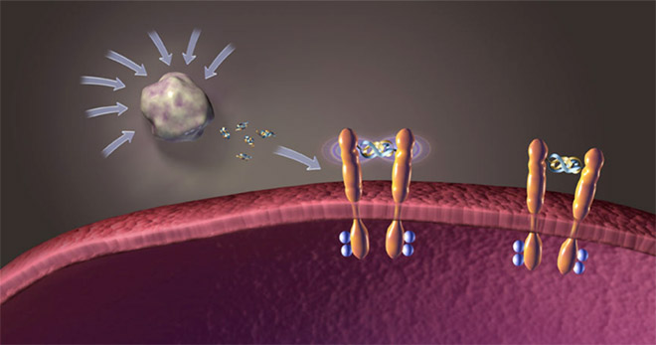
Роль VEGF при глиобластомах
Опухоль и её окружение вызывают экспрессию сосудистого эндотелиального фактора роста (VEGF), ответственного за ангиогенез
Гипоксия
PDGF
EGF
IGF-1
IL-8
Связывание и активация
рецептора VEGF
bFGF
Высвобождение VEGF
COX-2
Увеличение экспрессии
(MMP, tPA, uPA, uPAr,
eNOS, и т.д.)
P–
– P
P–
– P
Выживаемость
Пролиферация
Миграция
АНГИОГЕНЕЗ
Проницаемость
Jain, et al. Nat Rev Neurosci 2007
Notes:
Role of VEGF in relapsed glioblastomas (cont’d)
● This slide shows the key role of VEGF in stimulating tumour angiogenesis.
● VEGF binding to receptors on the surface of vascular endothelial cells stimulates an intracellular signalling cascade that results in the proliferation of endothelial cells, their migration to areas on hypoxia, vessel formation and survival and increased vessel permeability.
● Thus, VEGF represents a key target for therapy aimed at inhibiting tumour angiogenesis.
bFGF = basic fibroblast-like growth factor; COX-2 = cyclo-oxygenase-2; EGF = epidermal growth factor; eNOS = endothelial nitric oxide synthase; HIFs = hypoxia-inducible transcription factors; HPV-16 = human papillomavirus-16; IGF = insulin-like growth factor; IL-8 = interleukin-8; MMP = matrix metalloproteinases; PDGF = platelet-derived growth factor; TGF-b = transforming growth factor beta; tPA = tissue plasminogen activator; uPA = urokinase-type plasminogen activator; uPAr = urokinase-type plasminogen activator receptor; VEGF = vascular endothelial growth factor; VHL = von Hippel-Lindau

Slide 37
Воздействие на ангиогенез при ГБМ
Для ГБМ свойственна эндотелиальная пролиферация и неоваскуляризация:
  Глиобластома экспрессирует VEGF и другие проангиогенные факторы роста
  В зонах гипоксии находятся клетки потенциально резистентые к лечению
Гиперэкспрессия VEGF описана при глиомах grade II−IV^{1,2} и ассоциирована с плохим прогнозом³
  Антиангиогенные препараты могут нормализовать васкуляризацию опухоли:
  Облегчают доставку лекарств и кислорода к опухоли
Усиливают эффективность противоопухолевых препаратов
Доклинические исследования предполагают, что воздействие на VEGF с использованием нейтрализующих антител может приостановить рост клеток глиомы⁴
1. Salmaggi, et al. J Neurooncol 2003; 2. Lamszus, et al. Clin Cancer Res 2003 3. Ferrara, et al. Nat Med 2003; 4. Stefanik, et al. J Neurooncol 2001
Notes:
37
GBM, glioblastoma multiforme; VEGF, vascular endothelial growth factor.

Slide 38
Авастин: первые результаты при ГБМ
Оценка двух групп больных (N = 35)
  Группа 1 (n = 23): Авастин 10 мг/кг + иринотекан каждые 2 недели 6 - недельного цикла
  Группа 2 (n = 12): Авастин 15 мг/кг каждые 21 день + иринотекан в дни 1, 8, 22, и 29 6 - недельного цикла
6-мес. ВБП для всех больных: 46%
6-мес. ОВ для всех больных: 77%
1.0
1.0
0.8
ВБП ГБМ (N = 35)
0.8
ОВ ГБМ (N = 35)
0.6
0.6
Выживаемость
Выживаемость
0.4
0.4
0.2
0.2
0
0
0
20
40
60
80
100
0
20
40
60
80
100
Недели
Недели
У 20 из 35 больных (57%) достигнут радиологический ответ
Vredenburgh JJ, et al. J Clin Oncol. 2007;25:4722-4729.

Slide 39
Авастин в лечении глиом высокой степени злокачественности
Дизайн исследования BRAIN
  Рандомизированное несравнительное исследование II фазы
Авастин (n=85)
ПЗ
Авастин + иринотекан
Прогрессирование или рецидив глиобластомы
1:1
Авастин + иринотекан (n=82)
ПЗ
Авастин: 10мг/кг каждые 2 недели
Иринотекан: 340мг/м² для пациентов, получающих противосудорожные препараты (EIAEDs) или 125мг/м² для пациентов не получающих EIAEDs, в дни 1, 8, 22, 29 6-недельного цикла
ПЗ = прогрессирование заболевания
Cloughesy, et al. J Clin Oncol 2008
Notes:
39
Cloughesy TF, Prados MD, Wen Y, et al. ASCO 2008

Slide 40
Авастин в лечении глиом высокой степени злокачественности
Исследование BRAIN: эффективность
Показатель | Авастин (n=85) | Авастин + иринотекан (n=82) | Wong et al. 1999
Медиана общей выживаемости, месяцы (95% ДИ) | 9.2 (8.2–10.7) | 8.7 (7.8–10.9) | 6.9
6-месячная выживаемость без прогрессирования, % (97.5% ДИ) | 42.6 (29.6–55.5) | 50.3 (36.8–63.9) | 15
Частота объективного ответа, % (97.5% ДИ) Полный ответ Частичный ответ | 28.2 (18.5–40.3) 1.2 27.1 | 37.8 (26.5–50.8) 2.4 35.4 | 9 NA NA
Медиана длительности ответа, месяцы (95% ДИ) | 5.6 (3.0–5.75) | 4.3 (4.14–) | NA
Cloughesy, et al. J Clin Oncol 2008
Notes:
40
Cloughesy TF, Prados MD, Wen Y, et al. ASCO 2008

Slide 41
Авастин в лечении глиом высокой степени злокачественности
Исследование BRAIN: влияние на качество жизни пациентов.
Снижение дозы кортикостероидов относительного исходного уровня (%)
50
0
–50
–100
Авастин (n=43)
50
0
–50
–100
Авастин + иринотекан (n=43)
Зарегистрирован объективный ответ
Не зарегистрирован объективный ответ
Изменение дозы (%)
Изменение дозы (%)
0 5 10 15 20 25 30 35 40 45
0 5 10 15 20 25 30 35 40 45
Пациенты
Пациенты
У пациентов, ответивших на терапию Авастином, наблюдались стабилизация или улучшение нейрокогнитивной функции, а также снижение применяемой дозы стероидов.
Cloughesy, et al. J Clin Oncol 2008
Vredenburgh et al. EJC 2009;7 (Suppl.):495-496.
Notes:
41
Cloughesy TF, Prados MD, Wen Y, et al. ASCO 2008

Slide 42
Авастин в лечении глиом высокой степени злокачественности
Исследование BRAIN: профиль безопасности
Нежелательные явления 3/4 степени | Авастин (n=84) | Авастин + иринотекан (n=79)
Кровоизлияния, n (%) - в ЦНС, n (%) | 0 0 | 2 (2.5) 1 (1.3)
Перфорация ЖКТ, n (%) | 0 | 1 (1.3)
Артериальная тромбоэмболия, n (%) | 1 (1.2) | 2 (2.5)
Венозная тромбоэмболия, n (%) | 3 (3.6) | 7 (8.9)
Парието–окципитальная обратимая энцефалопатия , n (%) | 0 | 1 (1.3)
Протеинурия, n (%) | 0 | 1 (1.3)
Нарушение процесса заживления ран, n (%) | 2 (2.4) | 1 (1.3)
Инфекционные заболевания, n (%) | 8 (9.5) | 11 (13.9)
Cloughesy, et al. J Clin Oncol 2008

Slide 43
Сравнительная эффективность различных современных режимов ХТ при рецидиве ГБМ
1. Wong, et al. J Clin Oncol 1999 2.Brandes et al. Cancer Chemother Pharmacol. 2009 September; 64(4): 769–775
3.Fine, et al. ASCO 2008 4. Wick et al. JCO 2007; 25 (22): 3357.
5. Cloughesy, et al. J Clin Oncol 2008

Slide 44
Авастин в лечении глиом высокой степени злокачественности: выводы
Авастин эффективен в лечении больных с рецидивом глиобластомы как в монотерапии, так и в комбинации с иринотеканом
  Применение Авастина позволило более чем у половины больных достигнуть 6-месячной выживаемости без прогрессирования (50,3 % при использовании комбинации Авастин + иринотекан; 42,6% при использовании Авастина в монотерапии) ^{[1,2]}
  У 38% больных, принимавших Авастин в комбинации с иринотеканом был зарегистрирован объективный ответ, у больных, получавших монотерапию Авастином, данный показатель составил 28% ^{[1,2]}
  Медиана общей выживаемости составила 9,2 месяца на монотерапии Авастином и 8,7 месяцев при использовании комбинации Авастин + иринотекан ^{[1,2]}
  У пациентов, ответивших на терапию Авастином, наблюдались стабилизация или улучшение нейрокогнитивной функции, а также снижение применяемой дозы стероидов ^{[1]}
Авастин обладает приемлемым профилем безопасности и хорошо переносится
  Низкая частота кровоизлияний в ЦНС и процессов нарушения заживления ран
1.Cloughesy, et al. ASCO 2008
2. Ananthnarayan, et.al J Neurooncol (2008) 88:339–347

Slide 45
Показание и режим дозирования
Показание: лечение рецидива глиобластомы
в монотерапии
в комбинации с иринотеканом
Режим дозирования Авастина:
10 мг/ кг один раз в 2 недели
День
1
14
21
28
Авастин 10 мг/кг
Авастин 10 мг/кг
15 мг/ кг один раз в 3 недели
День
1
14
21
28
Авастин 15 мг/кг
Авастин 15 мг/кг

